Slide 1
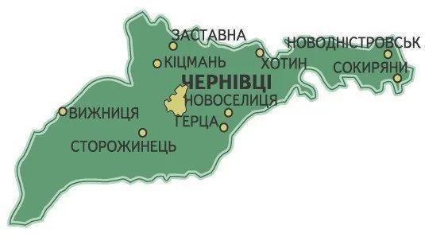
ЕкоМульчер Буковини
Ініціатор проєкту — ТОВ «ЕКО ПЕРСПЕКТИВА». Підприємство пропонує реалізувати інвестиційний проєкт із придбання самохідного мульчера та іншого необхідного обладнання для розчищення сільськогосподарських земель, старих садів, чагарників і захаращених земель у Чернівецькій області, які зараз не використовуються у цільовому призначенні, які будуть використовуватись у співпраці з Корейськими компаніями.
Юридична адреса
Керівник
Чернівецька обл., Кіцманський р-н, с. Шишківці
Візнюк Марія Василівна

Slide 2
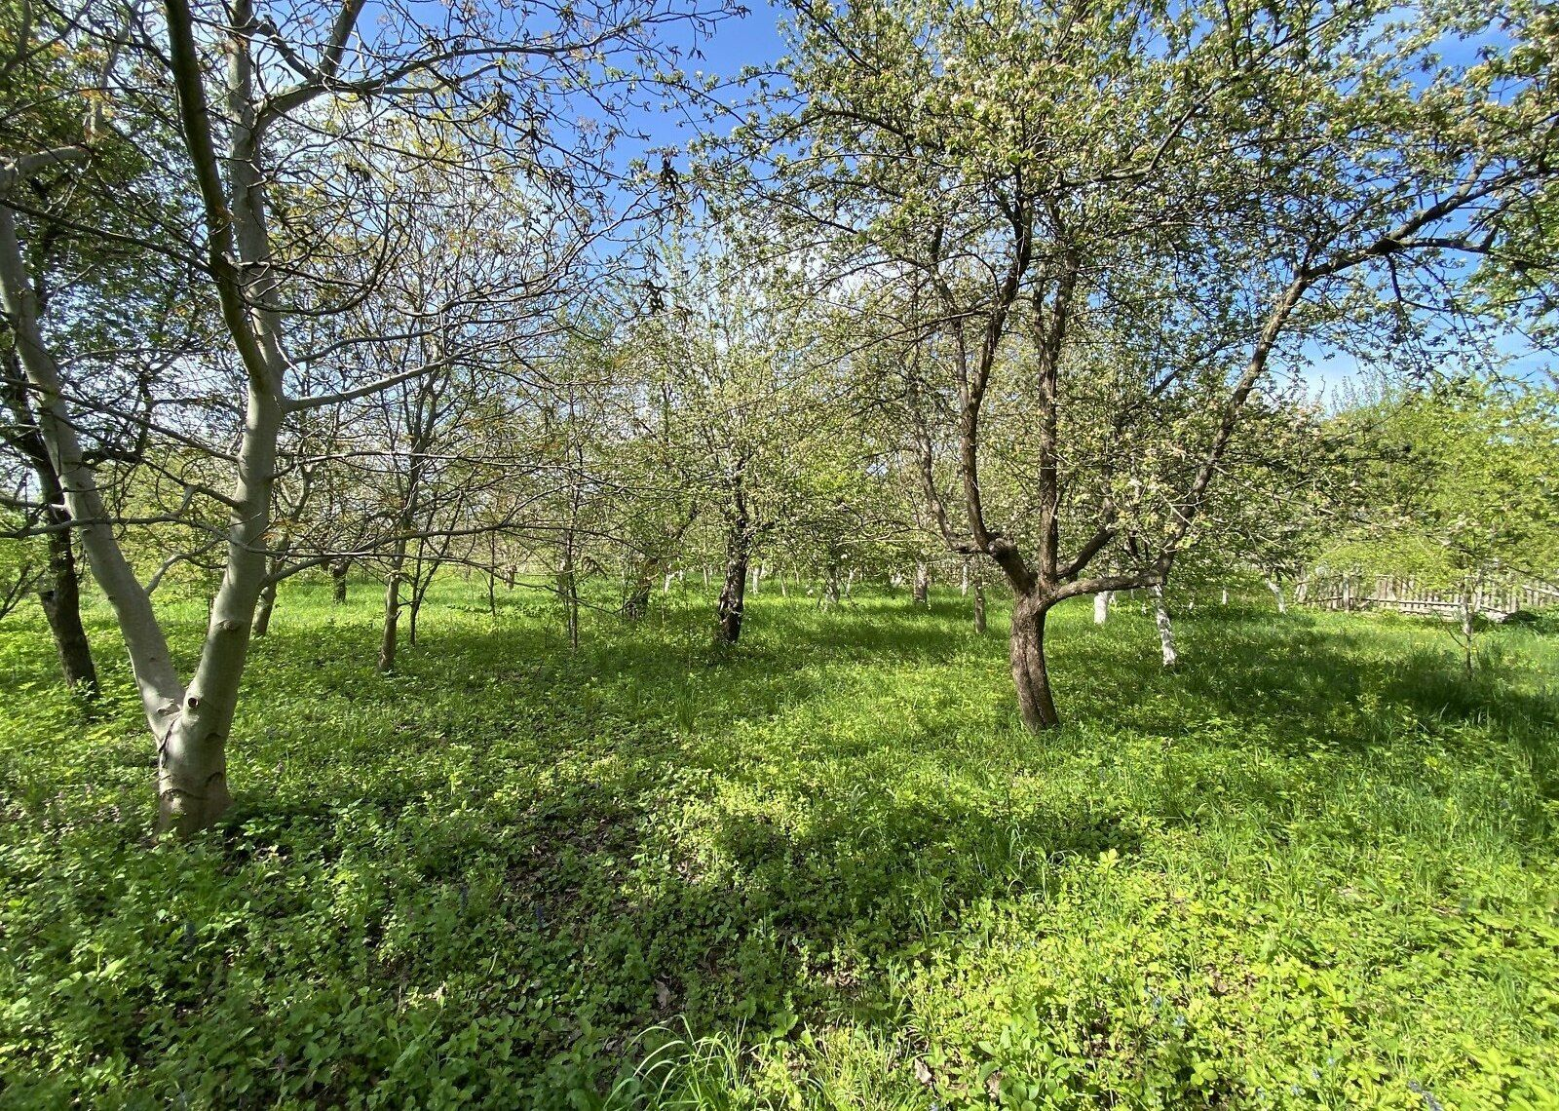
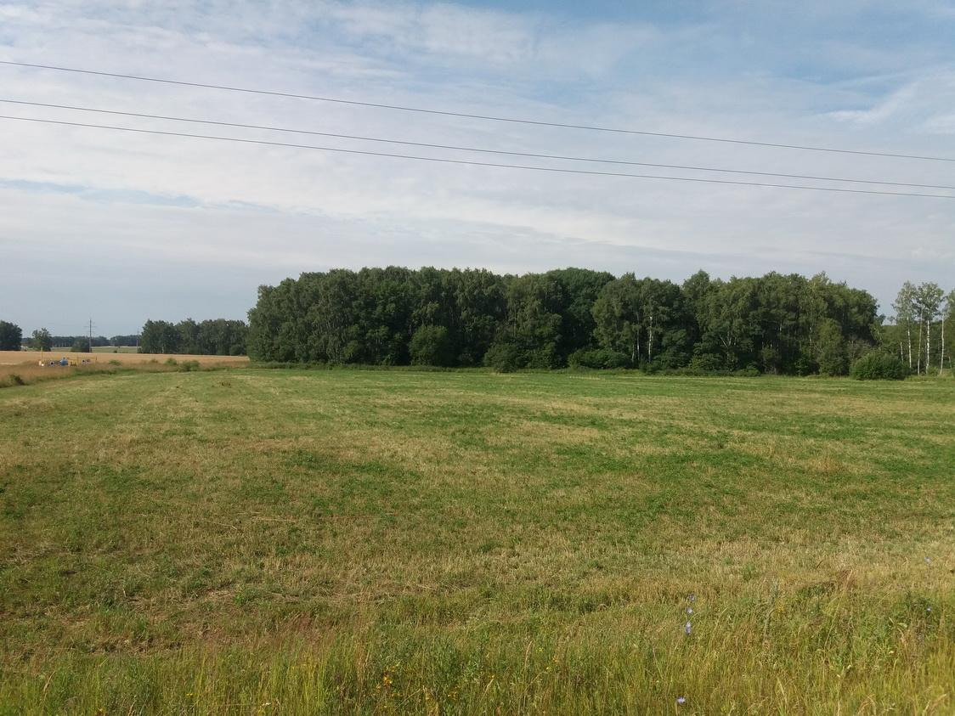

Коротка історія та ідея проєкту
Проєкт «ЕкоМульчер Буковини» виник як відповідь на проблему занедбаних сільськогосподарських земель у Чернівецькій області.
У регіоні є багато ділянок сільськогосподарських земель, які не використовуються та поступово заростають чагарниками. Через це землі втрачають господарську цінність, а громади — можливі доходи.
Команда проекту
Головний спеціаліст (найм) – оцінка ділянок, планування робіт, контроль якості рекультивації.
Оператори мульчера (2 особи) – керування технікою, щоденне ТО.
Механік-водій – ремонт, обслуговування, логістика.
Бухгалтер-координатор (за сумісництвом) – фінансова звітність, підготовка документів для грантодавців
Перший етап роботи планується у Кіцманській, Путільский, Вижницький та Новоселицькій громадах, а надалі — на території всієї Чернівецької області.

Slide 3

Проблема, яку вирішує кооператив
У трьох цільових громадах площа захаращених земель становить понад 1 500 гектарів. Загалом по Чернівецькій області таких земель може бути 5 000 гектарів і більше.
За розрахунками, кожен гектар захаращеної землі щороку не дає громаді приблизно 25 000 грн чистого прибутку.
Основні проблеми
Деградація ґрунтів і втрата родючості
Підвищення ризику пожеж через сухостій і чагарники
Поширення шкідників і хвороб у старих садах
Погіршення екологічного стану прибережних територій
Зменшення можливостей для малих фермерів і громад

Slide 4
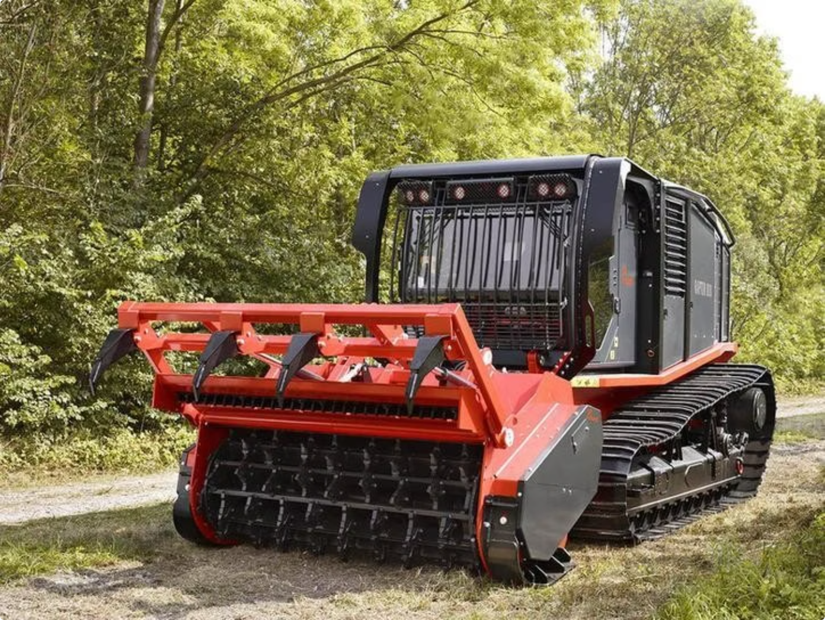
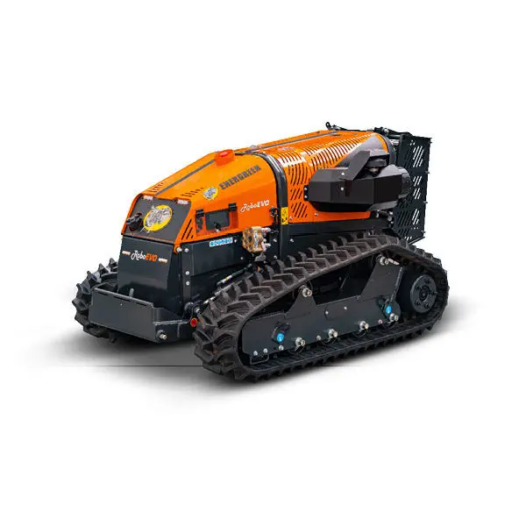

Рішення: самохідний мульчер
Для вирішення проблеми пропонується придбати професійний самохідний гусеничний мульчер, наприклад PRINOTH Raptor 300 або аналогічну модель.
Переваги мульчера
Може розчищати до 3–5 гектарів на день
Працює на складних ділянках, схилах і вологих ґрунтах
Подрібнює дерева, пні та чагарники у мульчу
Мульча залишається на полі як органічне добриво
Метод є екологічнішим, ніж спалювання або грубе викорчовування
Така техніка дозволяє не просто прибрати зарості, а повернути землю до сільськогосподарського використання.

Slide 5

План реалізації та бюджет
Проєкт розрахований на швидкий запуск протягом першого року.
Фаза 1
Фаза 3
Закупівля, доставка, митне оформлення, навчання
Масштабування в цільових громадах
Фаза 2
Фаза 4
Пілотний запуск; розчистка 150 га
Розширення до рівня області
Основні етапи проєкту охоплюють закупівлю техніки та навчання операторів, пілотний запуск із розчищенням перших 150 гектарів, масштабування робіт у цільових громадах та вихід на обласний рівень.
Фінансування проєкту
25M
20M
Загальний бюджет
Запитуване фінансування
грн
грн
5M
3-4
Власний внесок
Окупність
грн
роки

Slide 6

Очікувані результати та вплив
У перший рік планується розчистити не менше 800 гектарів земель. За три роки очікується розчищення 1 800–2 200 гектарів у різних районах Чернівецької області.
Очікуваний вплив проєкту
Землі в обігу
Робочі місця
Екологія
Повернення занедбаних земель у сільськогосподарське використання
Створення 5 постійних і понад 10 сезонних робочих місць
Покращення екологічного стану територій та зменшення пожежної небезпеки
Підтримка громад
Дохід кооперативу
Підтримка малих фермерів і місцевих громад
Орієнтовний дохід — 7–8 млн грн на рік
Проєкт має не лише економічне, а й екологічне та соціальне значення для Чернівецької області.

